Slide 1


UNIVERSIDAD AUTONOMA DEL ESTADO DE MEXICO
FACULTAD DE CIENCIAS
UNIDAD DE APRENDIZAJE: FUNDAMENTOS DE ECOLOGÍA
LICENCIATURA EN BIOTECNOLOGIA
“INTRODUCCION
A LA ECOLOGIA”
DR. HERMILO SÁNCHEZ SÁNCHEZ

Slide 2
Ecología, Ecosistemas y Niveles de organización
Ecología y tipos de sistemas.
Individuos, poblaciones y especies.
Comunidades y Ecosistemas.

Slide 3
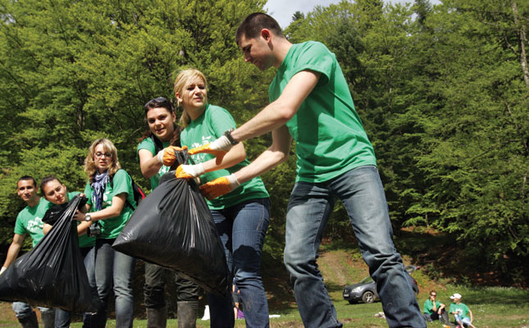
Ecología

Slide 4
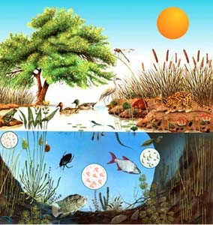
Ecología

Slide 5
Ecología (Ernest Haeckel en 1869).
El estudio científico de las interacciones entre los organismos y su medio ambiente.
Oikos; “casa”. Ecología por lo tanto podría ser considerado como el estudio de la "casa" de los seres vivos.

Slide 6
Ecología (Ernest Haeckel en 1869).
El estudio científico de las interacciones entre los organismos y su medio ambiente.
Oikos; “casa”. Ecología por lo tanto podría ser considerada como el estudio de la "casa" de los seres vivos.
Krebs (1972): “La ecología es el estudio científico de las interacciones que determinan la distribución y abundancia
de organismos”.

Slide 7
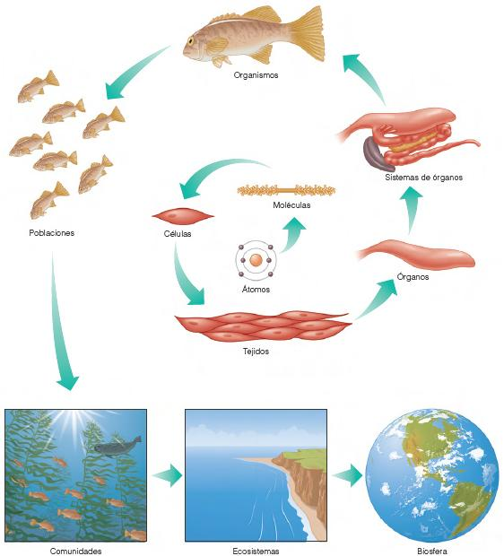
Seres Vivos: Jerarquía Biológica
Partículas subcelulares
Células
Tejidos y órganos

Slide 8
Seres Vivos: Jerarquía Biológica
Partículas subcelulares
Células
Tejidos y órganos
Ecología; tres niveles
  Individuos
  Población
  Comunidad

Slide 9
Seres Vivos: Jerarquía Biológica
Partículas subcelulares
Células
Tejidos y órganos
Ecología; tres niveles
  Individuos
  Población (compuesta por individuos de la misma especie)
  Comunidad (consiste en un número mayor o menor de las poblaciones de distintas especies)

Slide 10
Enfoques de estudio
A nivel inferior
Ecología del organismo
Ecología de la población
Ecología de comunidades

Slide 11
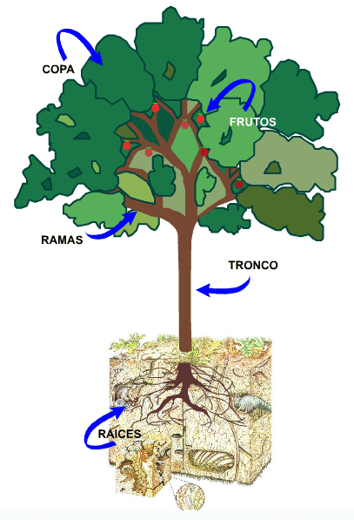
Enfoques de estudio
A nivel inferior

Slide 12
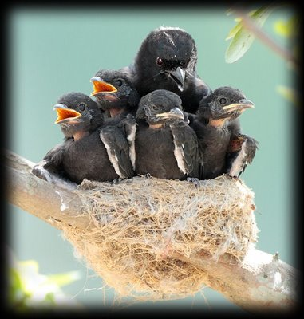
Enfoques de estudio
Ecología del organismo

Slide 13
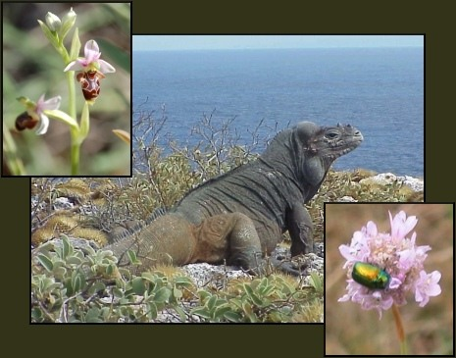
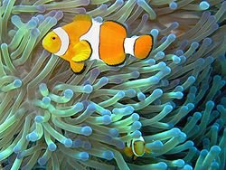
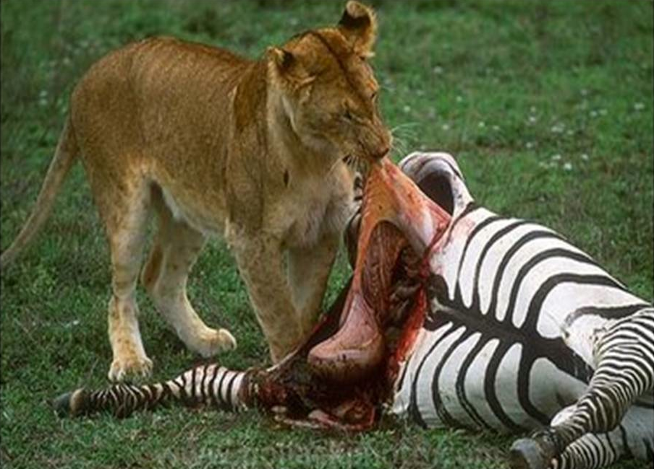
Enfoques de estudio
Ecología de la población

Slide 14
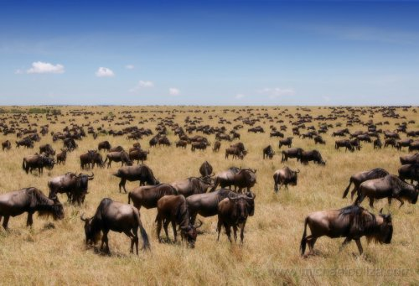
Enfoques de estudio
Ecología de comunidades

Slide 15
Enfoques de estudio
A nivel inferior o fisiológico
Ecología del organismo; tamaño de puesta y supervivencia individual
Ecología población; tasas de consumo de alimento cuando se trata de interacciones entre los depredadores y las poblaciones de presas.
Ecología de comunidades; amplitud del nicho, densidad poblacional, la diversidad de especies a nivel de la comunidad,
tasa de producción de biomasa a nivel de los ecosistemas.

Slide 16
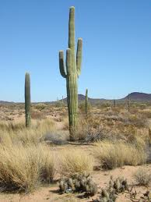
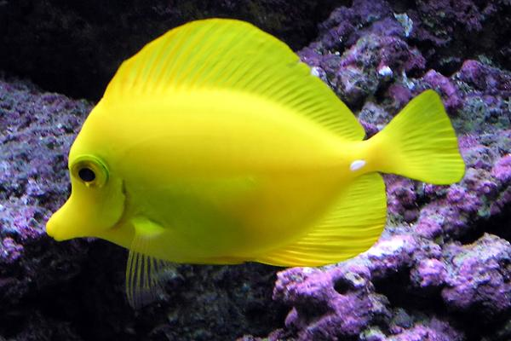
Organismo y medio ambiente
Relación organismos y el medio ambiente:
’Un organismo X se adapta a’
Ejem:
Los peces se adaptan a vivir en el agua
Los cactus están adaptados a vivir en condiciones de sequía.

Slide 17
Organismos y Adaptación
La palabra "adaptado” no dice nada acerca de cómo las características se han desarrollado.
Para un ecólogo evolutivo o biólogo
'X está adaptado para vivir en Y’
Significa que:
“Y” es el medio ambiente y tiene las fuerzas de la selección natural que han afectado a la vida de los antepasados ​​de X
“Y” por lo tanto han moldeado y especializado la evolución de X.
“Adaptación" significa que el cambio genético ha ocurrido.

Slide 18
Selección Natural y Adaptación
Los organismos no han sido moldeados en el presente:
Se han moldeado (por selección natural) por los ambientes del pasado.
Sus características reflejar los éxitos y fracasos de los antepasados.
Parecen ser aptos para los entornos en los que viven en la actualidad sólo porque los entornos actuales tienden a ser similares a los del pasado

Slide 19
¿Como surge la Adaptación de los organismos por Selección Natural?
La teoría de la evolución por selección natural es una teoría ecológica (Charles Darwin 1859, Alfred Russell Wallace).

Slide 20
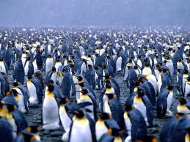
¿Como surge la Adaptación de los organismos por Selección Natural?
Propuestas de la teoría de la evolución:
1. Los individuos de una especie no son idénticos: varían, aunque a veces sólo ligeramente, en tamaño, tasa de desarrollo, respuesta a la temperatura, y así sucesivamente.

Slide 21
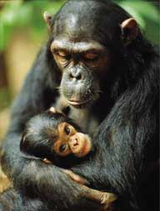
¿Como surge la Adaptación de los organismos por Selección Natural?
Propuestas de la teoría de la evolución:
2. Parte de esta variación es heredable. Las características de un individuo se determinarán en cierta medida por su composición genética. Los individuos que reciben genes de sus antepasados por lo tanto tienden a compartir su características.

Slide 22
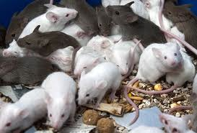
Selección Natural y Adaptación
Propuestas de la teoría de la evolución:
3. Todas las poblaciones tienen el potencial para poblar toda la tierra, y lo harían si cada individuo sobreviviera y cada individuo
produjera su máximo número de descendientes. Pero no lo hacen porque muchos individuos mueren antes de la reproducción, y la mayoría (si no es que todos) se reproducen a un ritmo inferior al máximo.

Slide 23
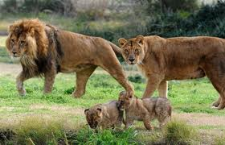
Selección Natural y Adaptación
Propuestas de la teoría de la evolución
4. Los distintos ancestros​​ dejan un número diferente de descendientes o crías. Incluye también las posibilidades de supervivencia de las crías hasta la edad reproductiva, la supervivencia y la reproducción de la progenie de estas crías, la supervivencia y a su vez la reproducción de sus descendientes, y así sucesivamente.

Slide 24
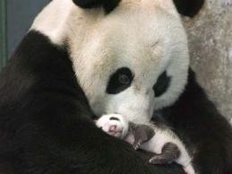
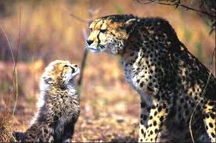
Selección Natural y Adaptación
Propuestas de la teoría de la evolución
5. Por último, el número de descendientes que deja un individuo
depende, no del todo, pero fundamentalmente, de la interacción entre las características del individuo y de su entorno.

Slide 25
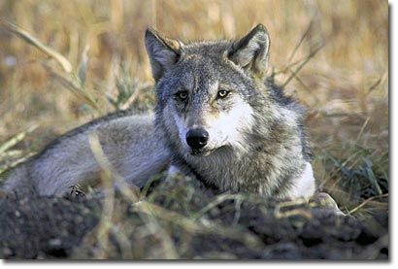
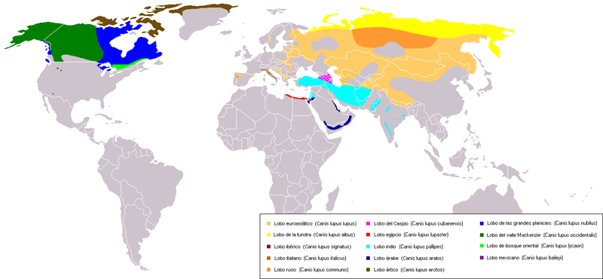
Especialización entre especies
El mundo natural no es continuo en él se reconocen fronteras
entre un tipo de organismo y otro.
Dentro de lo que reconocemos como especie a menudo hay una considerable variación, y parte de esta es heredable.

Slide 26
Especialización entre especies
Las poblaciones de una especie a lo largo de su área de distribución difieren (al menos en algún grado), debido a que la selección natural ha favorecido diferentes variantes de la especie en diferentes sitios.
Ecotipo (Turesson 1922); Describe las diferencias genéticas determinadas entre las poblaciones de una especie que reflejan adaptaciones locales entre el organismos y su ambiente.

Slide 27
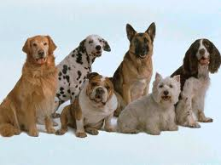
Especialización entre especies
Polimorfismo: Niveles de variación entre los organismos, dos o mas formas discontinuas de una especie
Especiación: evolución de una nueva especie
Procesos de formación de especies

Slide 28
Fases de Especiación:
Aislamiento geográfico.
Diferenciación genética.
Contacto secundario
Efecto de la selección natural

Slide 29
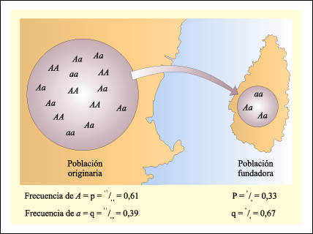
Fases de Especiación:
Aislamiento geográfico. Dos subpoblaciones se aisladan y la selección naturales forman unidades genéticas adaptadas a sus ambientes locales

Slide 30
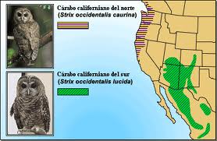
Fases de Especiación:
2. Diferenciación genética. Como consecuencia al aislamiento, se produce aislamiento reproductivo entre las dos unidades. Ejemplo: ”Pre-cigótico”, que tiende a impedir apareamiento en ya sea por diferencias en el ritual de cortejo
o “Post-cigótico”: viabilidad reducida o inviabilidad de los propios hijos.

Slide 31
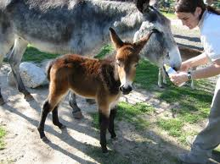
Fases de Especiación:
3. Contacto secundario. Las dos subpoblaciones vuelven a unirse. Pero los individuos híbridos de las distintas subpoblaciones son ahora de aptitud baja, debido a que no son, literalmente, ni de una especie ni de otra.

Slide 32
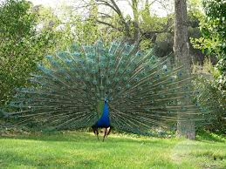
Fases de Especiación:
4. Efecto de la selección natural. Favoreciendo a alguna de las funciones en cualquiera de las dos subpoblaciones lo que refuerza el aislamiento reproductivo.

Slide 33
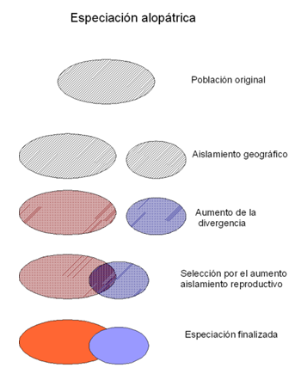
Tipos de Especiación:
Especiación alopátrica: separación de subpoblaciones diferentes que ocupan sitios distintos

Slide 34
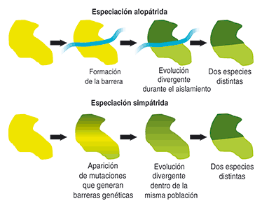
Tipos de Especiación:
Especiación simpátrica: subpoblaciones diferentes que ocupan el mismo lugar
Insectos que se alimentan mas de una especie que de otra se vuelven especializados a las defensas de las plantas.

Slide 35
Patrones de aislamiento
I. Dependiente de características intrínsecas de los organismos
II. Movimiento de masas terrestres
III. Cambio climático

Slide 36
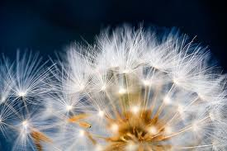
Patrones de aislamiento
I. Dependiente de características intrínsecas de los organismos
II. Movimiento de masas terrestres
III. Cambio climático

Slide 37
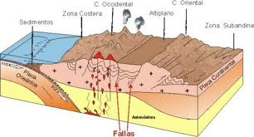
Patrones de aislamiento
I. Dependiente de características intrínsecas de los organismos
II. Movimiento de masas terrestres
III. Cambio climático

Slide 38
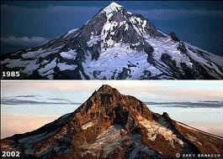
Patrones de aislamiento
I. Dependiente de características intrínsecas de los organismos
II. Movimiento de masas terrestres
III. Cambio climático

Slide 39
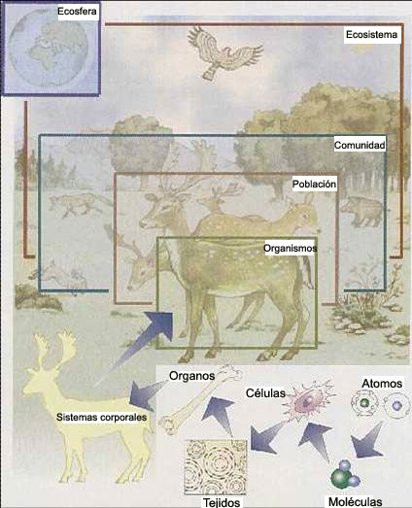
NIVELES DE ORGANIZACIÓN EN ECOLOGÍA EN INTERACCIÓN
Biosfera
BIOSFERA
Ecosistemas
Nivelas de Organización Ecológica
Comunidades
Poblaciones
Organismo

Slide 40
¿Qué relación existe entre los niveles de organización?
Cada nivel de organización de la Naturaleza cumple el papel de interfase entre el nivel superior y el inferior.
Las características de un nivel de organización son el resultado de las interacciones entre los elementos que lo constituyen.
La estructura de un nivel no se conoce sólo a través de sus partes, sino también por los procesos que los relacionan.

Slide 41
¿Qué aspectos pueden abordarse en cada nivel de organización ecológica?
En cada nivel de organización pueden contener varios aspectos a estudiar según diferentes puntos de vista.
Un punto de vista es a partir de las propiedades emergentes de cada nivel de organización.
Una propiedad emergente es un “atributo propio del nivel de organización referido, que le distingue de otros niveles de organización” además sus variaciones diferencian a elementos del mismos nivel organización.

Slide 42
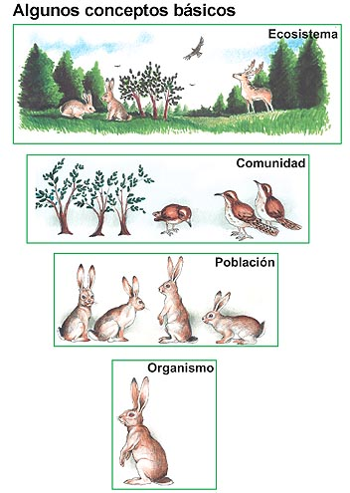
Partiendo de los principios holísticos de integración y jerarquía, cada nivel de organización ecológica se separa por sus propiedades emergentes
Ecosistemas: Producción primaria y secundaria, Ciclos biogeoquímicos, fuentes de energía, mallas tróficas, eficiencia ecológica, grupos tróficos, subsidios
Comunidad: Patrón horizontal, patrón vertical, riqueza de especies, dominancia, diversidad, equitatividad, sucesión
Población: Crecimiento, Estructura por edades, Reproducción, Tasas de Natalidad, mortalidad, supervivencia, patrón de disposición espacial, territorialidad, relaciones intrapoblacionales (competencia, canibalismo), interpoblacionales (depredación, competencia, mutualismo)

Slide 43
BIBLIOGRAFÍA
Begon, M., Townsend, C. R. &Harper, J.L. 2009. Ecology: From individuals to ecosystems. Willey, New York. ISBN: 9781405111171
Fox, C. W., D. A. Roff y D. J. Fairbairn. 2001. Evolutionary ecology: concepts and case studies. Oxford University Press
Icklefs, R. & Millar, G. (1999). Ecology. Freeman & Co. Nueva York. Futuyma, D. 1998. Evolutionary biology. 2 ed. Sinauer Associates, Inc. Sunderland, MA.
Jorgensen SE. (2012). Introduction to Systems Ecology (Applied Ecology and Environmental Management). Taylor & Francis Group.
Margalef, R. 2002. Teoría de los Sistemas ecológicos. Alfaomega, México. ISBN:9701507819
Smith TM & Smith RL. (2009). Elements of Ecology. 7 ed. Benjamin Cummings. ISBN-10: 0321559576/ISBN-13: 9780321559579.

